Slide 1


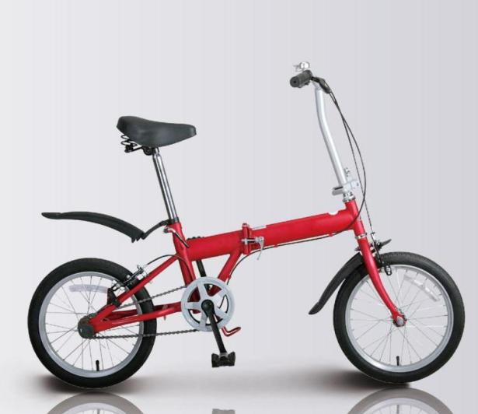
订购品
LBH-16A(ZD-A)
16寸高碳钢折叠自行车
市场参考价：888.00
批发价：450.00
规格：12.5kg
展开：135×55cm 折叠：75×40cm
材质：PP+不锈钢
装箱明细：10pcs/箱
功能简介：
·玩转你的个性需求
体积小 重量轻 灵活轻便 采用快装
折叠式设计 操作简单 携带方便
五种色彩选择
·车架
16寸高碳钢折叠快拆车架
·刹车
前后高强度钳型刹
维护简单操作易懂
·脚踏
·不可折叠
·表面防滑设计
·坐垫
人体工程学设计坐垫，骑行更健康，舒适
·轮胎
16×1.5防滑轮胎
丁基胶内胎
一次充气可实用3-6个月以上
车圈采用161.5喷粉防锈处理

